Slide 1


ΟΙΚΟΝΟΜΙΚΗ ΤΩΝ ΕΠΙΧΕΙΡΗΣΕΩΝ
ΔΗΜΟΣΙΟΝΟΜΙΚΗ ΠΟΛΙΤΙΚΗ
ΚΡΑΤΙΚΗ ΠΑΡΕΜΒΑΣΗ ΚΑΙ ΦΟΡΟΛΟΓΙΑ 03062026
ΔΙΔΑΣΚΩΝ: ΔΗΜ.ΚΑΜΠΗΣ

Slide 2
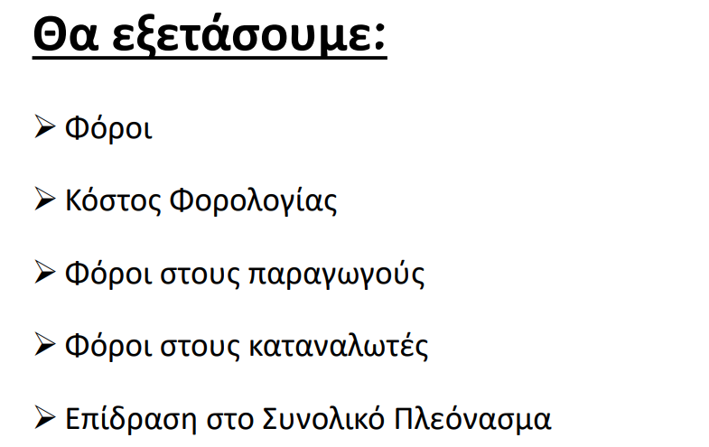
Ο ΡΟΛΟΣ ΤΗΣ ΔΗΜΟΣΙΟΝΟΜΙΚΗΣ ΠΟΛΙΤΙΚΗΣ ΣΤΗΝ ΔΙΑΜΟΡΦΩΣΗ ΤΗΣ ΑΓΟΡΑΣ ΚΑΙ Ο ΡΟΛΟΣ ΤΩΝ ΠΑΡΕΜΒΑΣΕΩΝ ΤΩΝ ΘΕΣΜΩΝ ΣΤΗ ΔΙΑΜΟΡΦΩΣΗ ΤΩΝ ΤΙΜΩΝ
ΔΗΜΟΣΙΟΝΟΜΙΚΑ
ΠΑΡΕΜΒΑΤΙΚΗ ΠΟΛΙΤΙΚΗ ΔΙΑΜΟΡΦΩΣΗΣ ΠΛΑΦΟΝ
Γιατί εφαρμόζεται?
Πότε θα έπρεπε να εφαρμόζεται?
Ποιους ωφελεί?
Ποιες οι προϋποθέσεις επιτυχούς εφαρμογής?
Ιστορικά διδάγματα επι τη βάση της εξίσωσης Yd=C + I/S + G

Slide 3
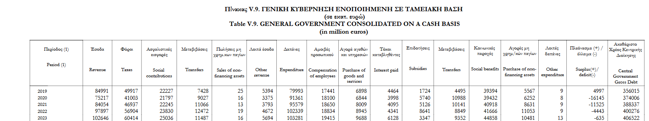
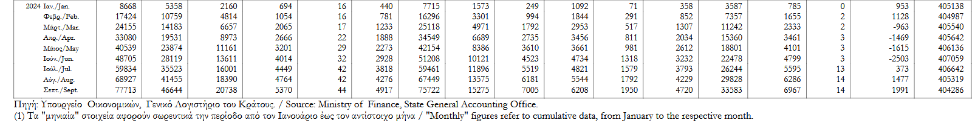

Slide 4
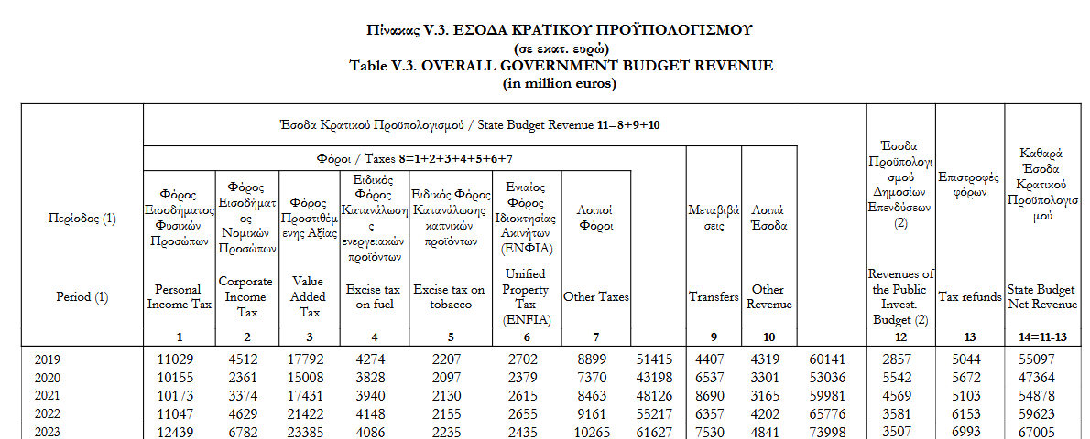
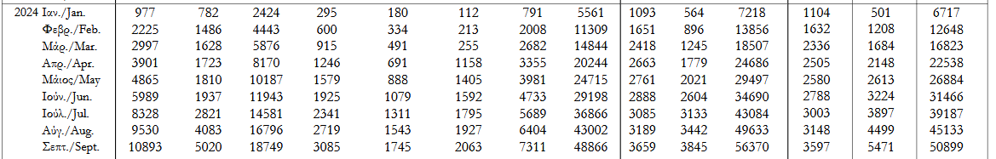

Slide 5
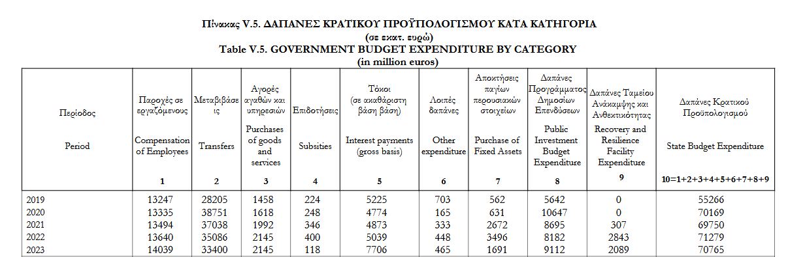
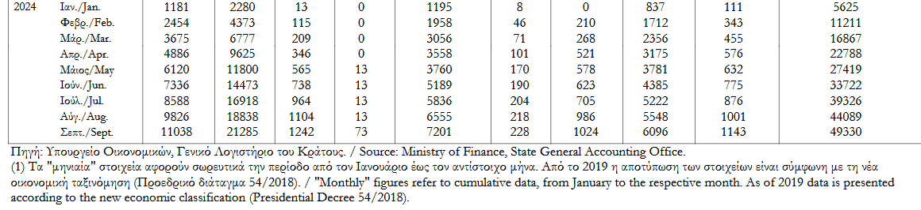

Slide 6
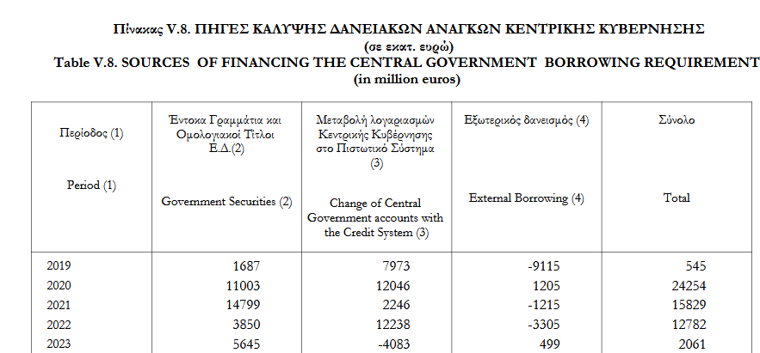
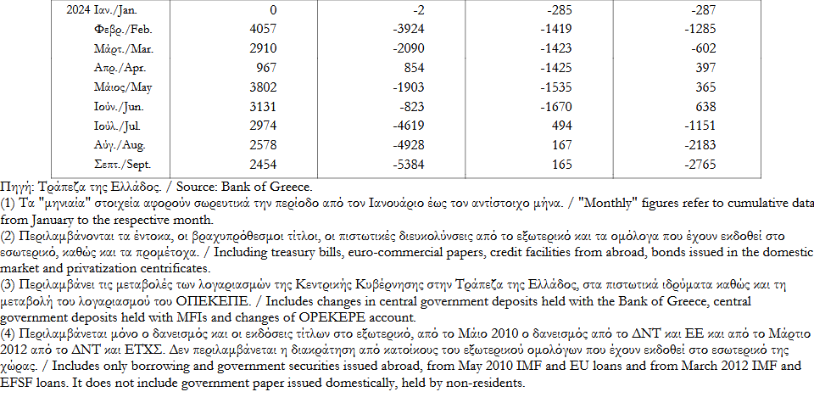

Slide 7
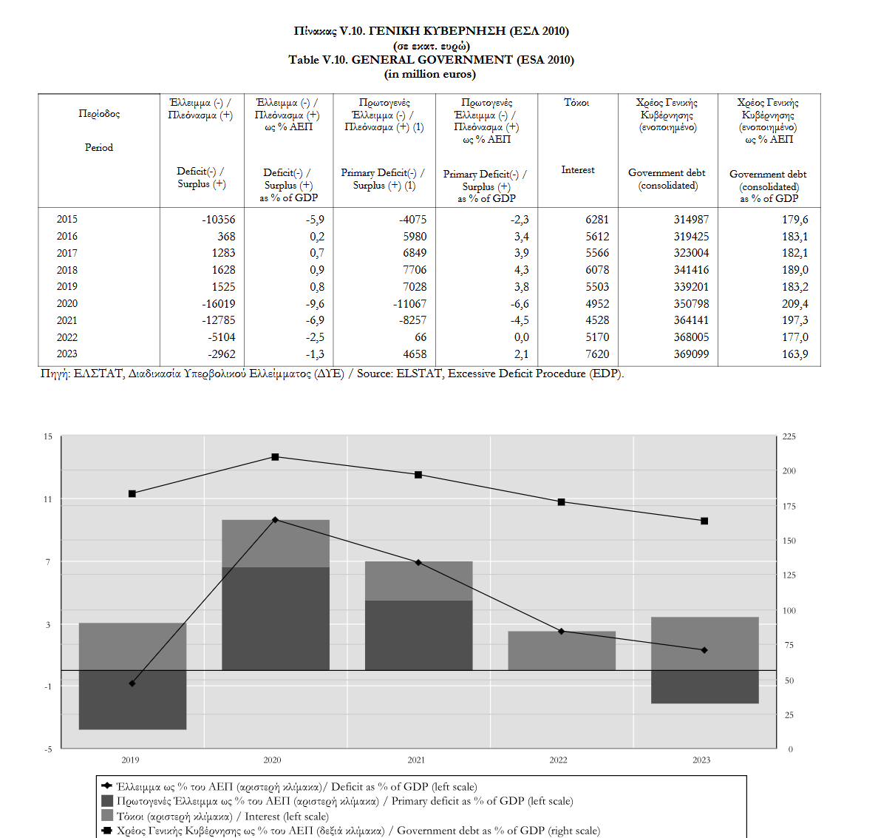

Slide 8
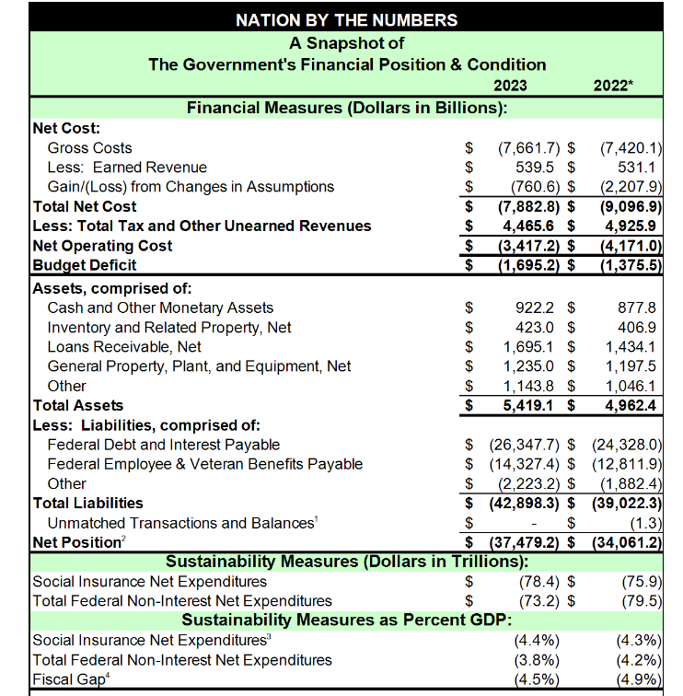
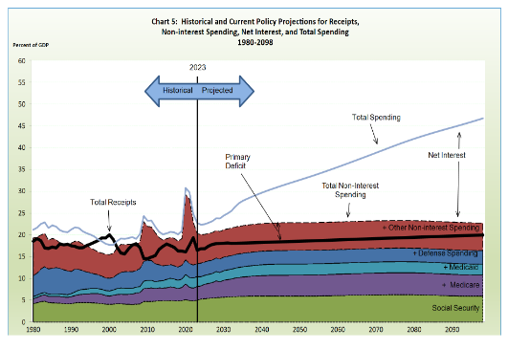
THE CAUSE AND EFFECTS BETWEEN FISCAL AND MONETARY POLICIES _ LESSONS FOR THE UPCOMING TURMOIL
EXECUTIVE SUMMARY TO THE 2023 FINANCIAL REPORT OF THE U.S. GOVERNMENT
Chart 1 compares the government’s budget deficit (receipts vs. outlays) and net operating cost (revenues vs. costs) for FYs 2018 - 2022. During FY 2022

Slide 9
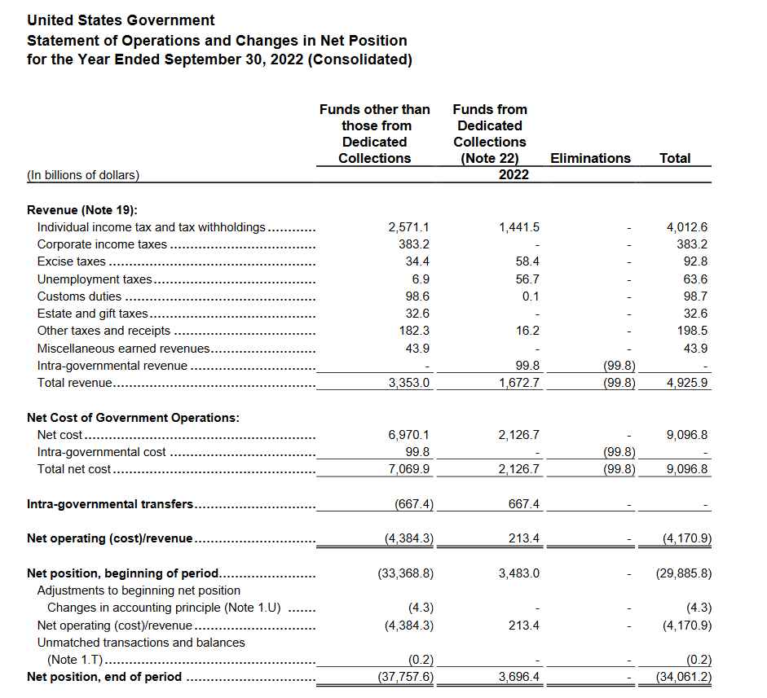
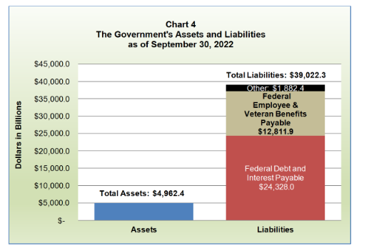
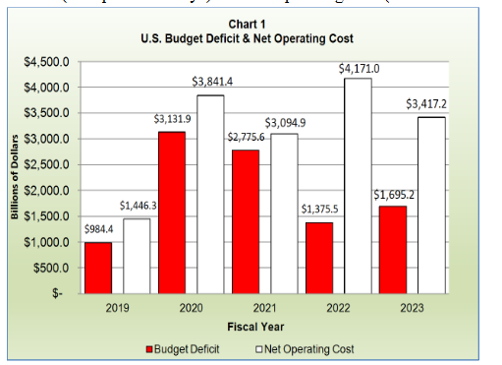
Σύνοψη της δημοσιονομικής έκθεσης της κυβέρνησης των Ηνωμένων Πολιτειών για το οικονομικό έτος 2023
Ένα στιγμιότυπο της
Οικονομικής θέσης και κατάστασης της κυβέρνησης
Ενεργητικό και παθητικό/ Σύγκριση του προϋπολογισμού και της οικονομικής έκθεσης

Slide 10
Οι βασικές υποθέσεις κρατικής παρέμβασης στη διαμόρφωση των τιμών
Οι πολιτικοί και οι υπεύθυνοι χάραξης πολιτικής ακολουθώντας μια από της Δέκα αρχές ότι οι άνθρωποι ανταποκρίνονται σε κίνητρα και όταν πιστεύουν ότι η αγοραία τιμή ενός αγαθού δεν είναι δίκαιη για τους αγοραστές ή τους πωλητές τότε επιβάλλουν ανώτατες ή κατώτατες τιμές όταν θέλουν να επιδράσουν στα αποτελέσματα της αγοράς επιβάλλοντας φόρους και επιδοτήσεις.
Τι υποθέτουν?
ορθολογική συμπεριφορά
Συμμόρφωση της αγοράς από πλευράς τόσο Ζ όσο και Π
Δυνατότητα ελεγκτικού μηχανισμού
Ομοιογένεια προϊόντος

Slide 11
Εργαλεία Δημοσιονομικής Πολιτικής
- Οι φόροι χωρίζονται σε τρείς βασικές κατηγορίες:
Άμεσοι φόροι(Direct Taxes) είναι αυτοί οι οποίοι επιβάλλονται στο εισόδημα και τον πλούτο φυσικών και νομικών προσώπων (π.χ. Φόρος εισοδήματος, ΕΝΦΙΑ, Φόροι Μεταβίβασης Αξιών Κινητών και Ακινήτων κλπ.
Έμμεσοι φόροι (Indirect or Ad Valorem) είναι αυτοί που επιβάλλονται επί της πώλησης (κατανάλωσης) αγαθών και υπηρεσιών πχ ΦΠΑ, Ειδικοί όροι Κατανάλωσης.
Δασμοί & Τέλη (Tariffs & Duties) επι εισαγωγών και εξαγωγών
- Γιατί απαιτείται η φορολόγηση?
Για την είσπραξη του συνόλου των κρατικών δαπανών που αφορά πληρωμές, μεταβιβαστικές πληρωμές, εξυπηρέτηση χρέους και παραγωγή κοινωνικών αγαθών στα πλαίσια της ανταποδοτικότητας και ισονομίας

Slide 12
ΕΜΜΕΣΟΙ ΦΟΡΟΙ
Οι έμμεσοι φόροι μπορεί να αφορούν:
σε ένα ποσό ανά μονάδα δαπάνης (ειδικός φόρος) π.χ. 0,09€ ο φόρος της πλαστικής σακούλας
σε ένα ποσοστό επί της αξίας του αγαθού (κατ’ αξία φόρος) π.χ. ΦΠΑ 24% ή 13%
Όταν επιβάλλονται έμμεσοι φόροι προκύπτουν διάφορα ερωτήματα:
Οι αγοραστές ή οι πωλητές φέρουν το βάρος του φόρου;
Μήπως το βάρος του φόρου επιμερίζεται σε αγοραστές και πωλητές;
Ποιος ορίζει (το κράτος ή η αγορά) πώς επιμερίζεται το βάρος του φόρου;
Με τον όρο επίπτωση του φόρου ορίζουμε τον καταμερισμό της φορολογικής επιβάρυνσης σε πωλητές και αγοραστές

Slide 13
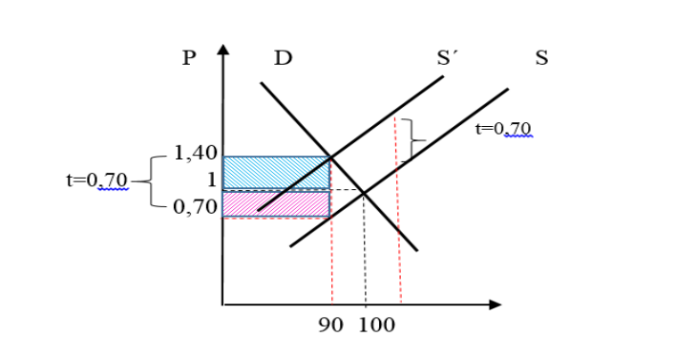
Επιβολή ειδικού φόρου στους πωλητές
Έστω ότι το κράτος επιβάλλει φόρο 0,70€ στους πωλητές βενζίνης. Ο φόρος στους πωλητές μετατοπίζει την καμπύλη προσφοράς προς τα επάνω ή προς τα αριστερά

Slide 14
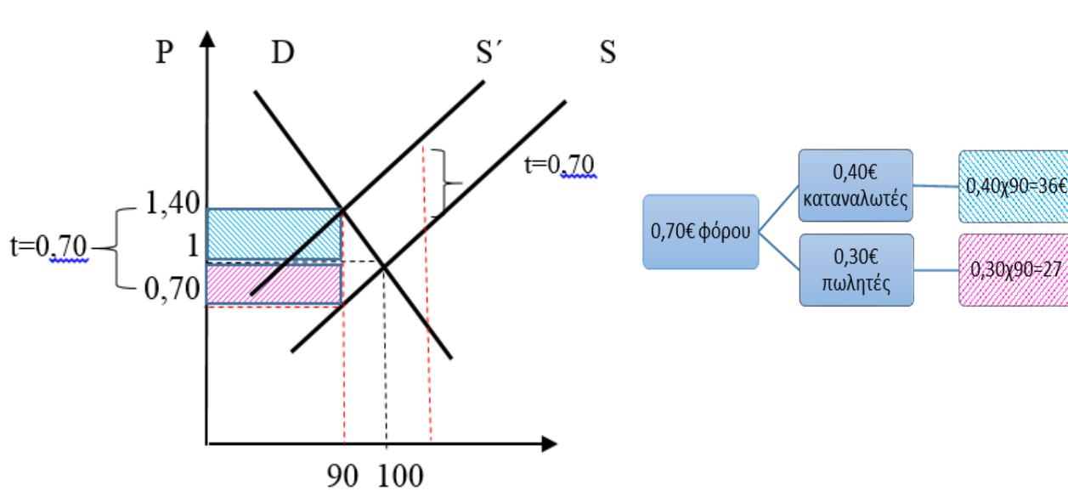

Slide 15
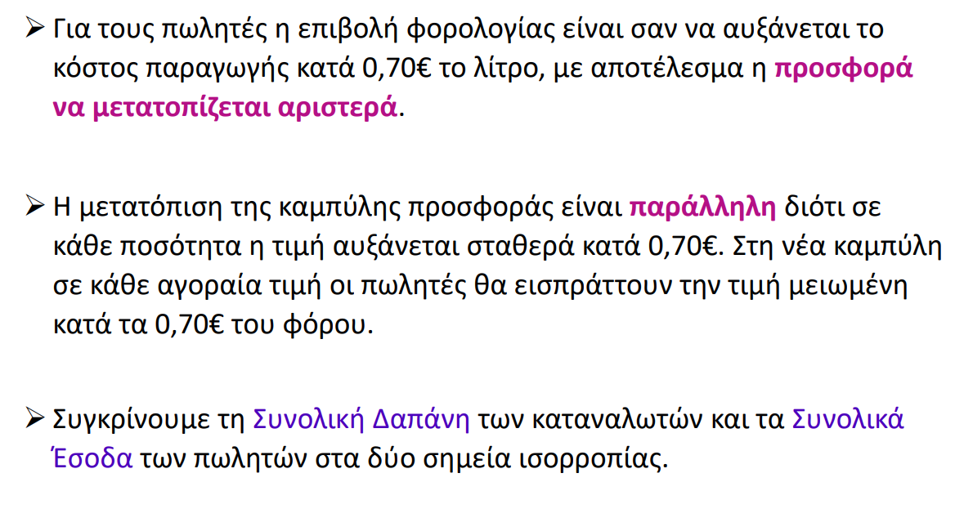

Slide 16
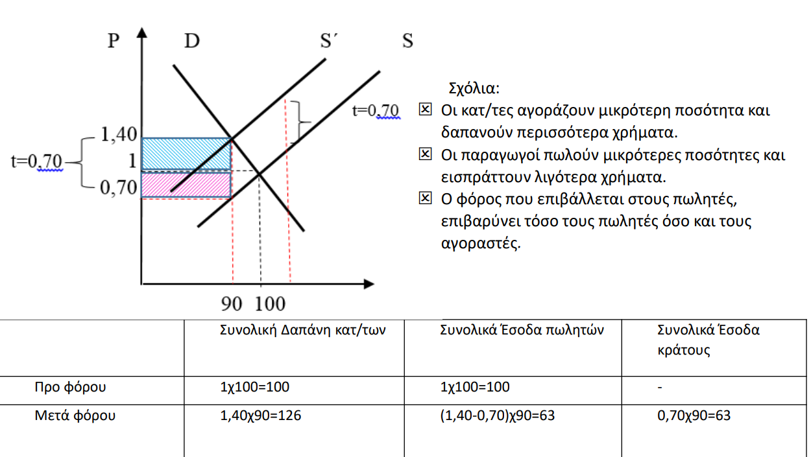

Slide 17
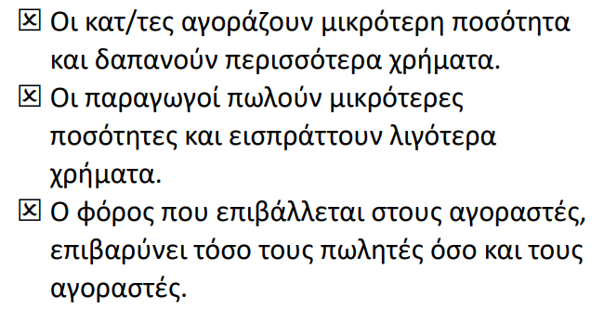
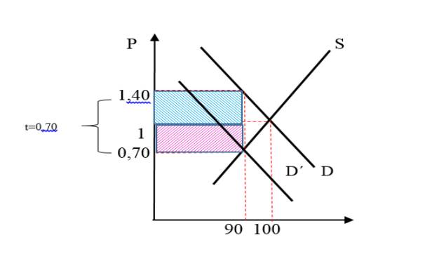
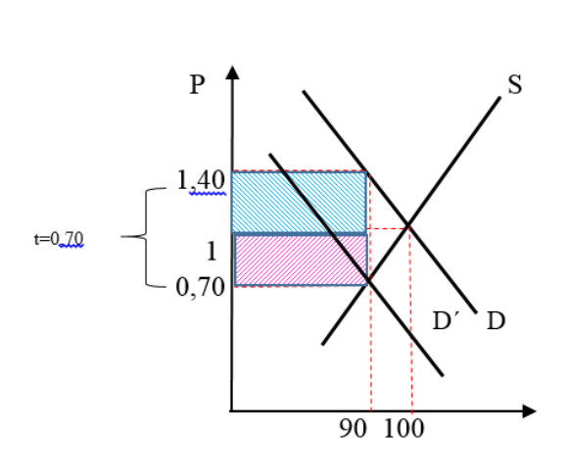
Επιβολή ειδικού φόρου στους αγοραστές
Σχολια:
Έστω ότι το κράτος επιβάλλει φόρο 0,70€ στους αγοραστές βενζίνης. Ο φόρος στους αγοραστές μετατοπίζει την καμπύλη ζήτησης προς τα κάτω ή προς τα αριστερά

Slide 18
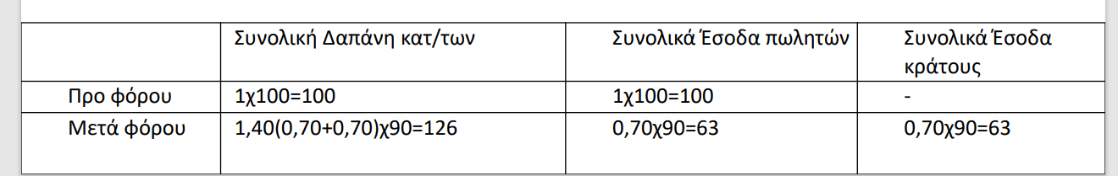
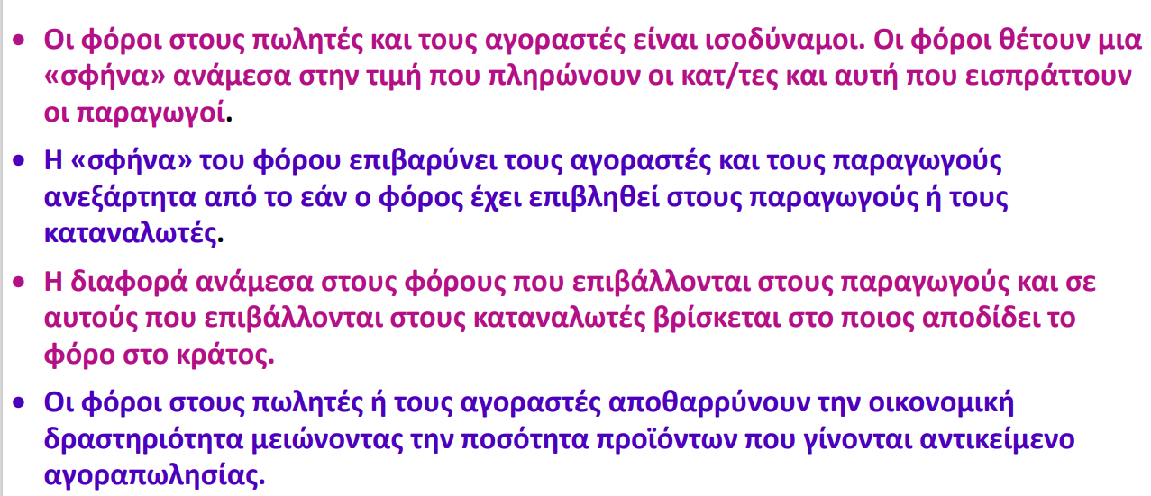
Συμπεράσματα εφαρμογής δημοσιονομικών μέτρων

Slide 19
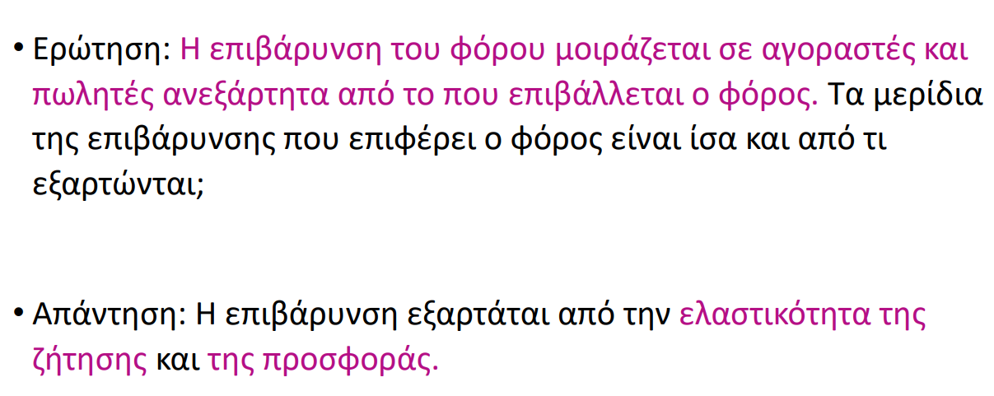
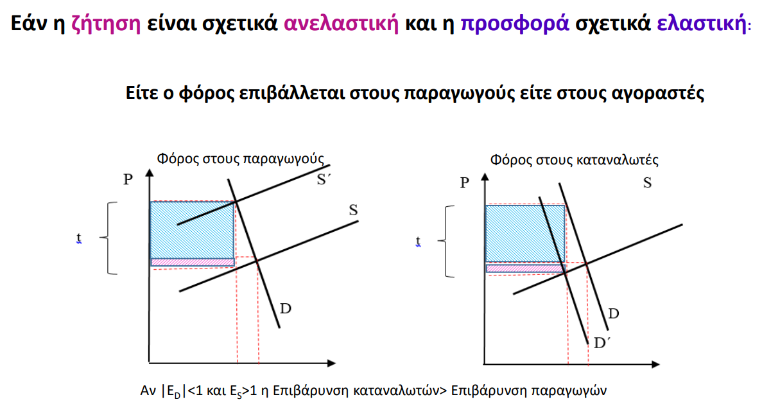
Ο ρόλος της ελαστικότητας στην εφαρμογή δημοσιονομικής πολιτικής

Slide 20
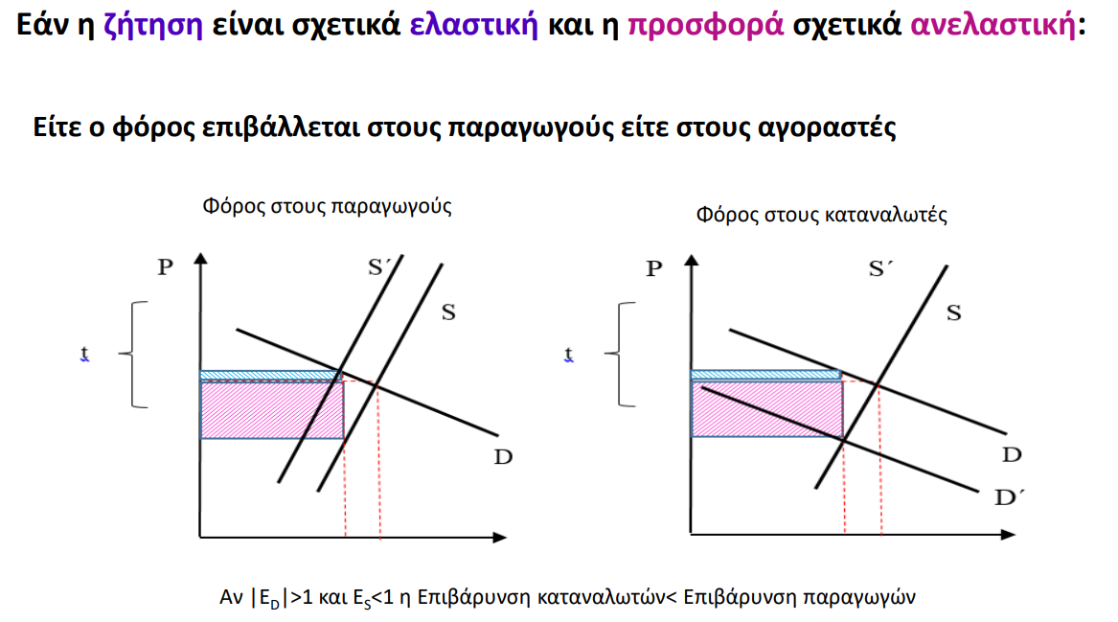

Slide 21
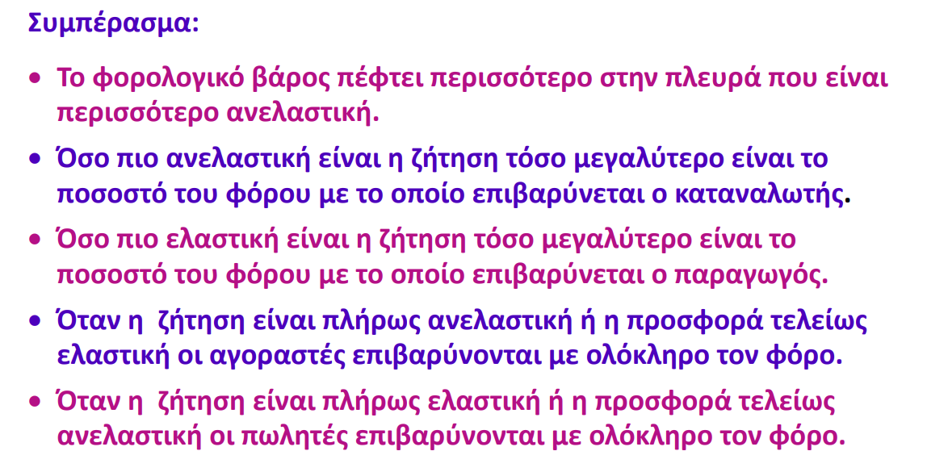

Slide 22
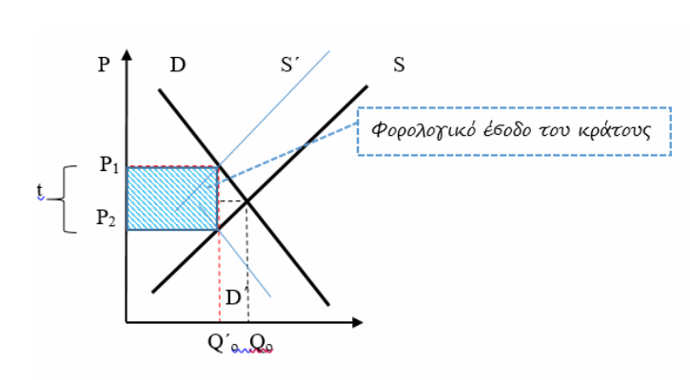
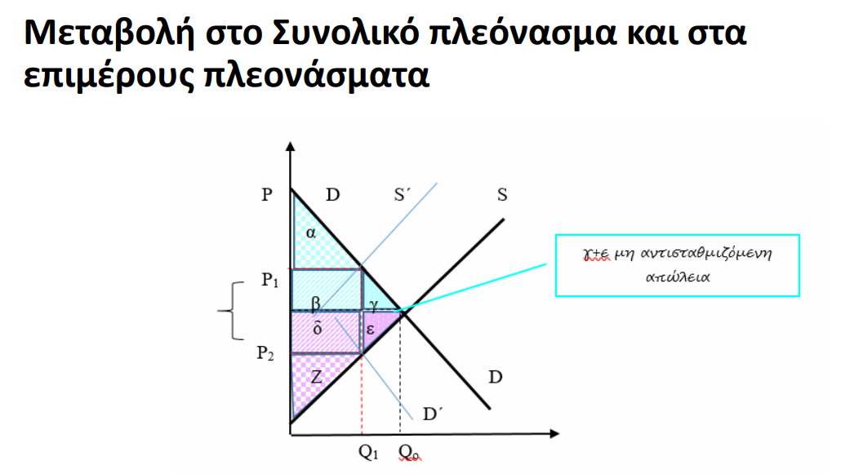
Πώς ο φόρος επηρεάζει όσους συμμετέχουν στην αγορά

Slide 23
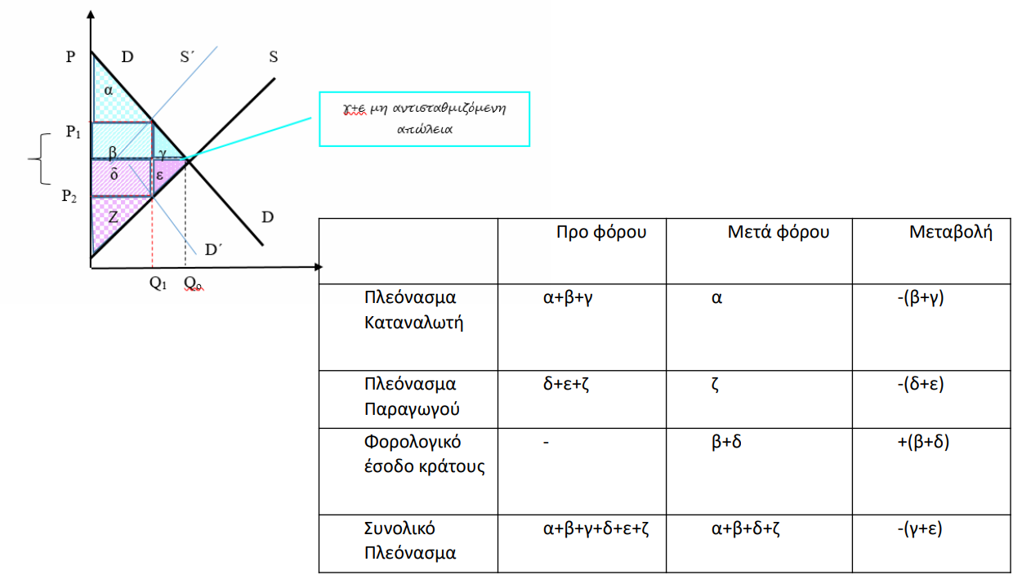

Slide 24
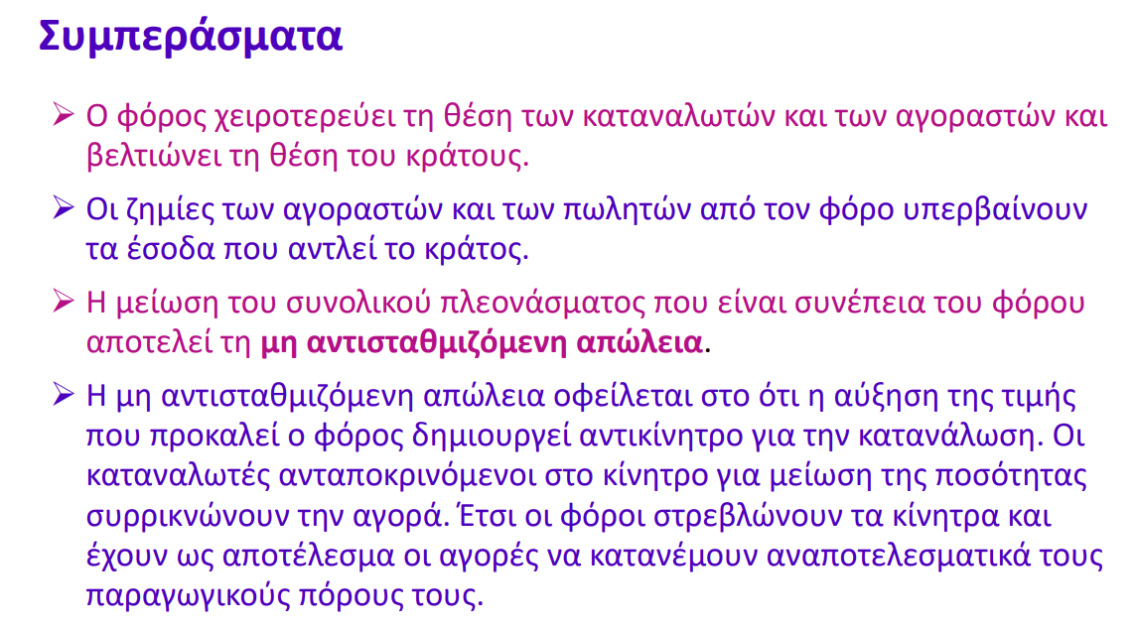

Slide 25
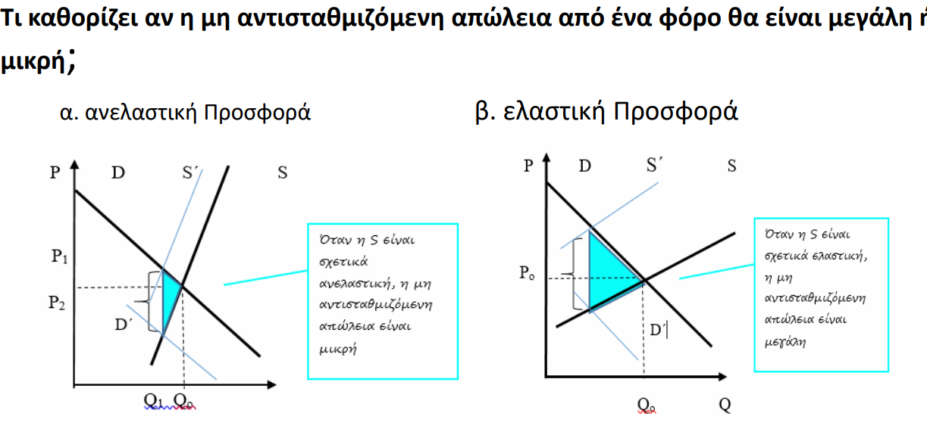

Slide 26
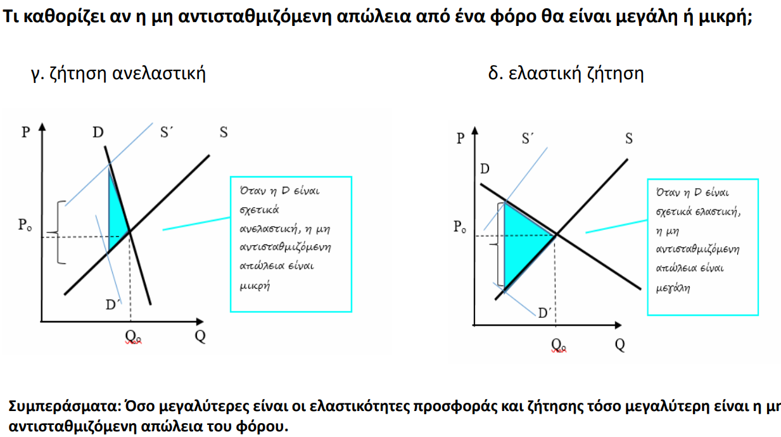

Slide 27
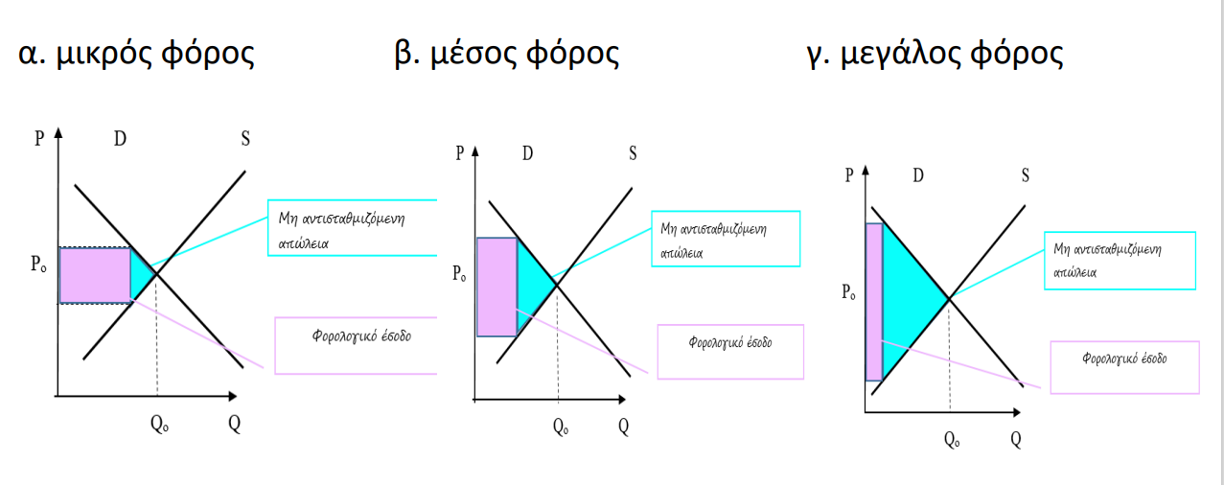
Πώς επηρεάζει η μεταβολή στο μέγεθος του φόρου τη μη αντισταθμιζόμενη απώλεια και τα φορολογικά έσοδα του κράτους;

Slide 28
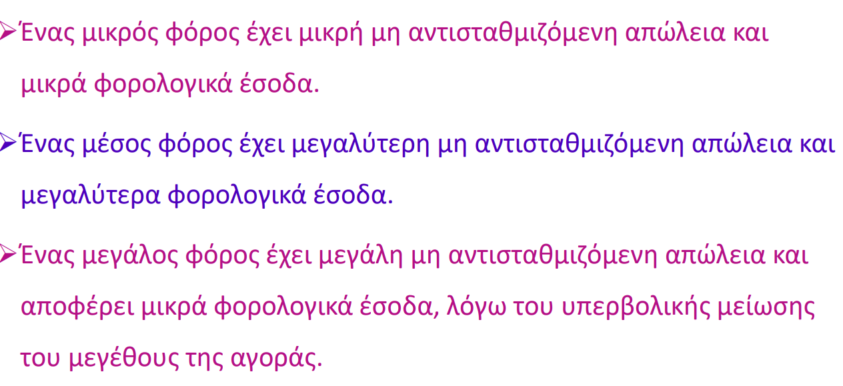
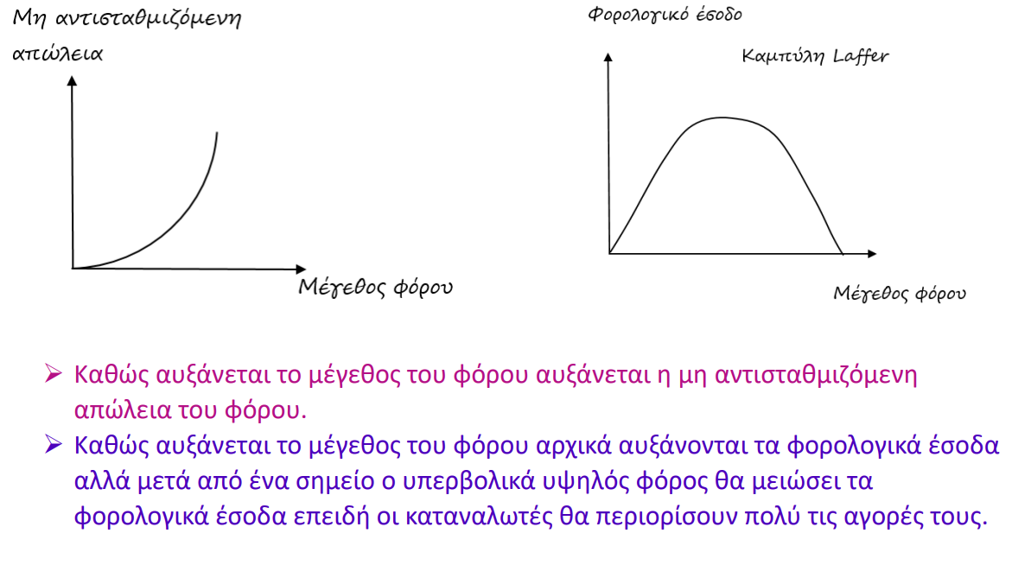
Δίλημμα ή απλά κατανόηση της συμπεριφοράς της αγοράς?

Slide 29
Συμπεράσματα
Οι φόροι μειώνουν το πλεονέκτημα των αγοραστών και των πωλητών περισσότερο απ’ ότι αυξάνουν τα έσοδα του κράτους δημιουργώντας απώλεια στο Συνολικό Πλεόνασμα. Το κόστος δεν οφείλεται στο ότι μεταβιβάζονται πόροι από τους συμμετέχοντες στην αγορά στο κράτος αλλά επειδή στρεβλώνουν τα κίνητρα και τα αποτελέσματα της αγοράς
Πως το κράτος μπορεί να αριστοποιήσει τη φορολογική του πολιτική και να πετύχει ισοσκελισμένο προϋπολογισμό?

Slide 30
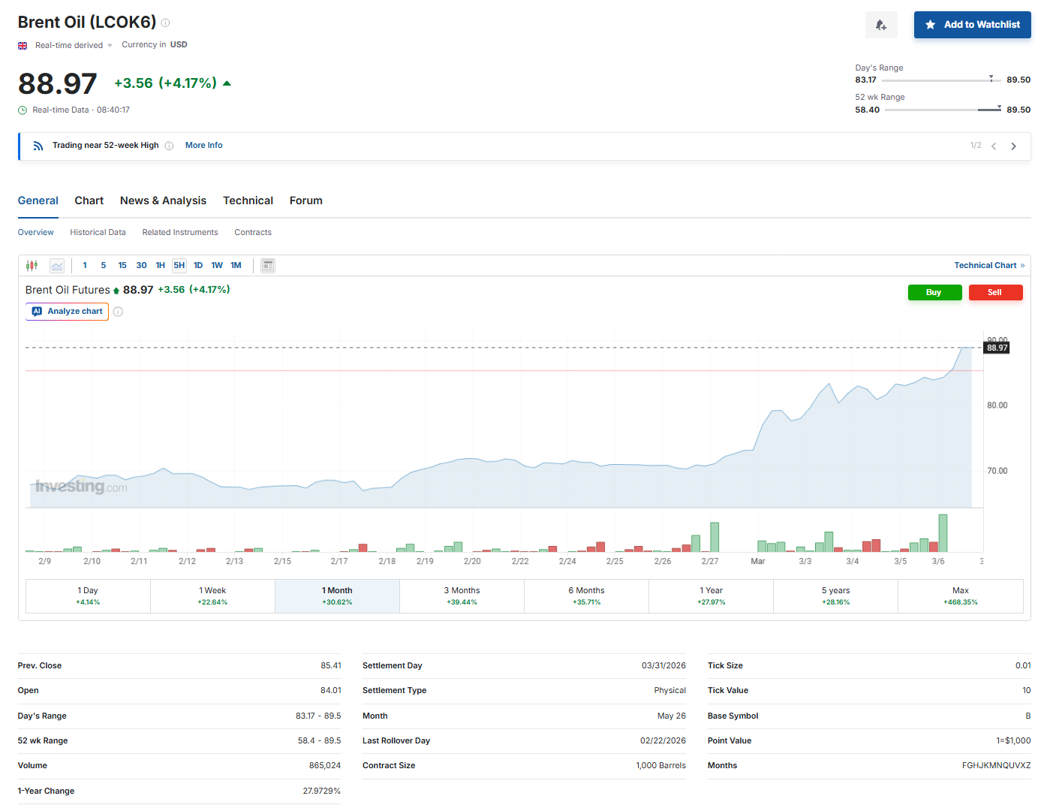
Case study Aegean Airlines

Slide 31
Πως η πελατοκεντρική αντίληψη μπορεί να θωρακίσει την επιχείρηση από μείωση της πελατείας και αύξηση εξόδων
1. Λαμβάνοντας υπόψη μας ότι το 30% περίπου του Μεταβλητού Κόστους κάθε θέσης που πωλείται συνολικά (άνω και κάτω του Νεκρού Σημείου) κατανέμεται σε δαπάνη καυσίμων
2. Εφόσον η τιμή του Brentέσπασε το φράγμα των $85/βαρέλι είναι πλέον πιθανό να αυξηθεί σε 3ψήφιο αριθμό σε λίγες ημέρες ή/και εβδομάδες.
3. Μέσω ΣΜΕ (Συμβόλαια Μελλοντικής Εκπλήρωσης) που ήδη χρησιμοποιεί η Διοίκηση για το 60% της συνολικής της ετήσιας κατανάλωσης αναπτύξατε τη στρατηγική σας – πρόταση προς τη Διοίκηση πως θα μπορούσε παράλληλα να διασφαλίσει το πλήθος των επιβατών και εισητήριο με τιμολόγηση άνω του Ν.Σ.

Slide 32
Οι οικονομολόγοι ως σύμβουλοι της οικονομικής πολιτικής
Οι οικονομολόγοι ως σύμβουλοι της οικονομικής πολιτικής προσφέρουν αντικρουόμενες συμβουλές εξαιτίας διαφορετικών: επιστημονικών εκτιμήσεων ή αξιολογικών κρίσεων
Ανέκδοτο: Πόσοι οικονομολόγοι χρειάζονται για να αλλάξουν μία λάμπα; Οκτώ! Ένας για να τη βιδώσει και επτά για να κρατήσουν όλες τις άλλες παραμέτρους σταθερές…
Πόσοι μονεταριστές οικονομολόγοι χρειάζονται για να αλλάξουν μία λάμπα; Κανένας! Αν η λάμπα χρειαζόταν αλλαγή, τότε η αγορά θα την είχε κάνει από μόνη της. Η αγορά ξέρει, αποφασίζει και ενεργεί για τα πάντα!
Πόσοι κεϋνσιανοί οικονομολόγοι χρειάζονται για να αλλάξουν μία λάμπα; Όλοι, γιατί μόνο τότε μπορούν να δημιουργήσουν θέσεις απασχόλησης, να αυξήσουν την κατανάλωση και να μεταθέσουν την καμπύλη της ζήτησης προς τα δεξιά
Πόσοι μαρξιστές οικονομολόγοι χρειάζονται για να βιδώσουν μία λάμπα; Κανένας! Η λάμπα εμπεριέχει το… σπόρο της δικής της έκρηξης (σ.σ. επανάστασης)…

